Slide 2
Controle de Versão usando Git
Marcelo Augusto Cordeiro
marcelo.augusto.cordeiro@gmail.com

Slide 3
Conteúdo
O que é e por que usar Controle de Versão
Por que usar o Git
Configurações
Comandos Básicos
Branching
Remote Branches
Desfazendo Mudanças
Reescrevendo a História
Projetos Open Source

Slide 4
O que é Controle de Versão
O controle de versão é um sistema que registra as mudanças feitas em um arquivo ou em um conjunto de arquivos ao longo do tempo de forma que você possa recuperar versões específicas.
Pro Git, Scott Chacon e Ben Straub
Notes:
VCS (Version Control System - Sistema de Controle de Versão) ou SCM (Source Code Management - Gestão de Código Fonte)

Slide 5
Por que usar Controle de Versão
Compartilhamento e versionamento de qualquer arquivo;
Trabalho em paralelo com fácil controle das modificações;
Possibilidade de trabalhar em “equipes” enormes.

Slide 6

Controle de Versão Local
Notes:
RCS (Revision Control System)

Slide 7
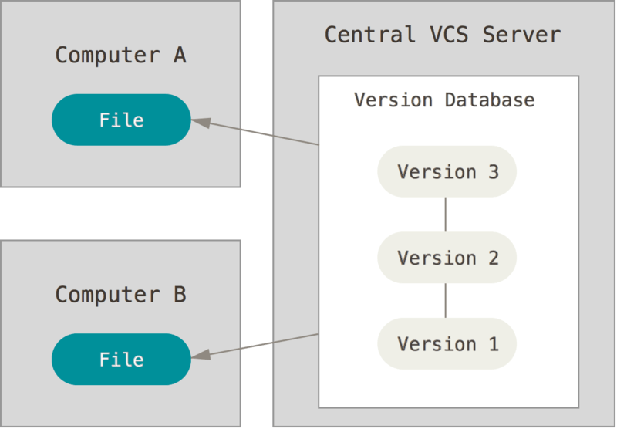
Controle de Versão Centralizado
Notes:
SVN (Apache Subversion)

Slide 8
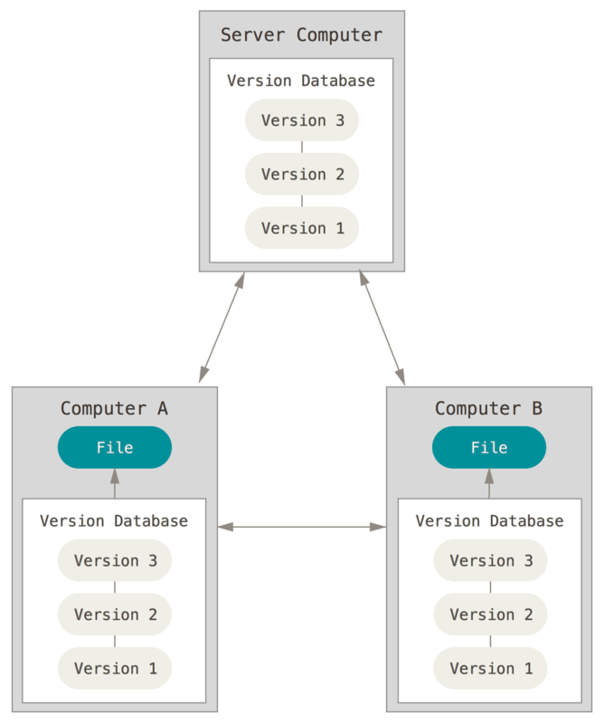
Controle de Versão Distribuído
Notes:
Git, Mercurial, Bazaar, Darcs

Slide 9
Por que usar o Git?
Implementação de Branches extremamente leve e rápida;
Comunidade OpenSource do GitHub;
“Portfólio” para computação.

Slide 10
Configurações Iniciais
git config --global user.name “Nome Sobrenome"
git config --global user.email email@gmail.com
git config --global core.editor “notepad"
git config --list

Slide 11
Criando um Repositório
git init
git clone https://github.com/user/Project.git

Slide 12
Comandos Básicos
Add, Commit, Status, Log

Slide 13


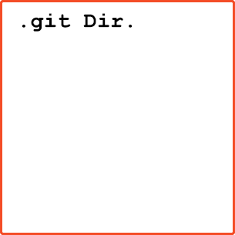

Comandos Básicos
Crie um diretório git
git add File.txt
Crie um arquivo qualquer .txt
git status

Slide 14
Comandos Básicos
git status
git add File.txt

Slide 15
Comandos Básicos
git commit –m “Adicionei File.txt”
git status

Slide 16
Comandos Básicos
Edite o arquivo File.txt
git status

Slide 17
Comandos Básicos
git add *
git status

Slide 18
Comandos Básicos
git status
Edite novamente File.txt

Slide 19
Comandos Básicos
git commit -m “Alterei File.txt”
git add *.txt

Slide 20
Comandos Básicos
git commit -m “Alterei File.txt”
git log

Slide 21
Comandos Básicos
git status
Delete o arquivo File.txt

Slide 22

Comandos Básicos
git status
git add File.txt

Slide 23
Comandos Básicos
git commit -m “Deletei File.txt”
git rm File.txt

Slide 24
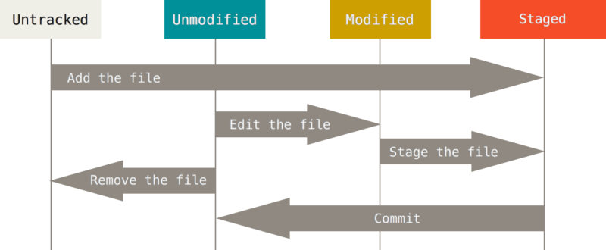
Ciclo de vida de um arquivo
Tracked

Slide 25
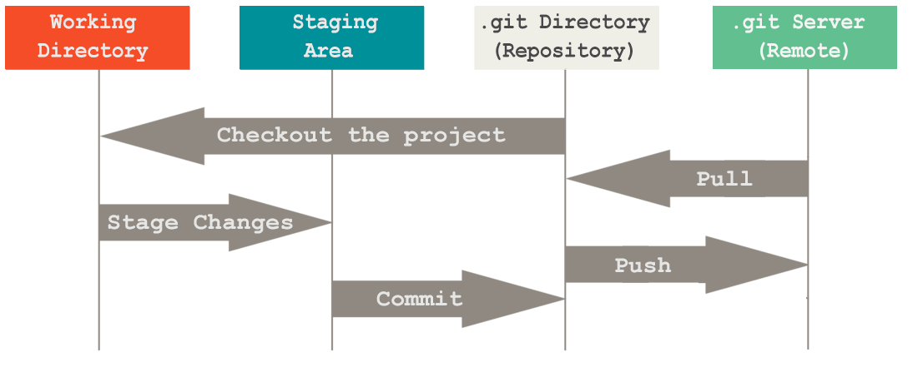
Workflow
Local
Remote
Clone
Fetch

Slide 26
Alias
git config --global alias.cm commit
git config --global alias.unstage 'reset HEAD --'
git config --global alias.last 'log -1 HEAD'

Slide 27
Stash
git stash
git stash save “Mensagem”
git stash list
git stash show
git stash pop

Slide 28
Outros Comandos
git commit -a -m “Também adiciona as mudanças”
git commit --amend -m “Altera o último commit”
git diff
git help comando
git stash

Slide 29
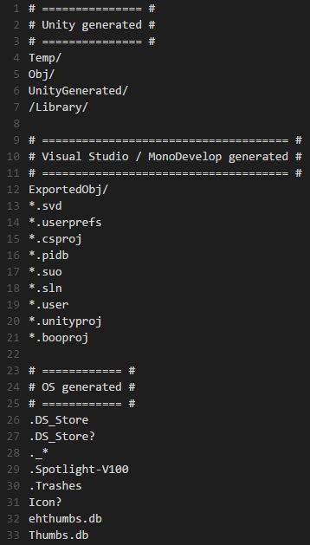
Git Ignore
Arquivo .gitignore
https://www.gitignore.io/
https://github.com/ github/gitignore

Slide 30
Branching

Slide 31
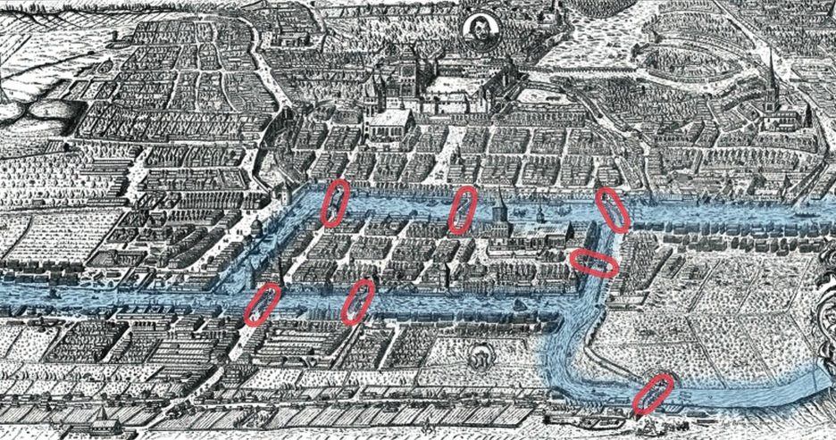
Grafos
Notes:
Leonhard Euler em 1736, sete pontes de Königsberg (Rússia)

Slide 32
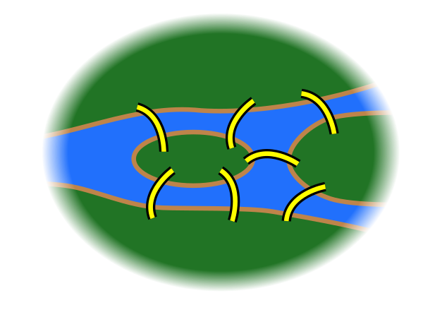
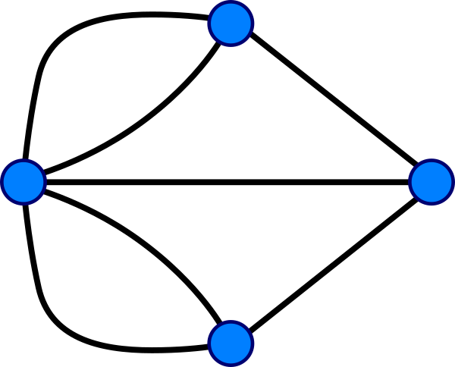
Grafos

Slide 33
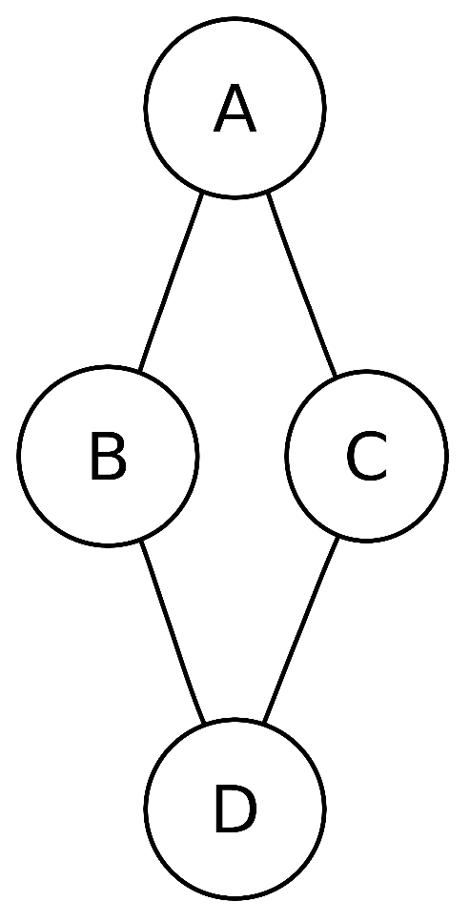
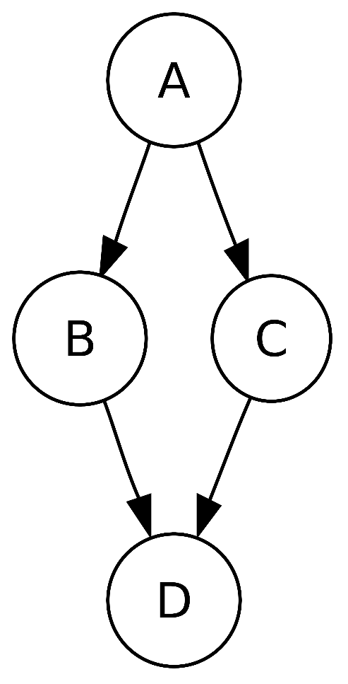
Grafos
Início
Não Direcionado
Direcionado

Slide 34
Branching
Criar um branch significa dizer que você vai divergir da linha principal de desenvolvimento e continuar a trabalhar sem bagunçar essa linha principal.
A forma como o Git cria branches é inacreditavelmente leve, fazendo com que as operações sejam praticamente instantâneas e a alternância entre os branches seja tão rápida quanto.
O Git incentiva um fluxo de trabalho no qual se fazem branches e merges com frequência, até mesmo várias vezes ao dia.
Pro Git, Scott Chacon e Ben Straub
Notes:
41 bytes (40 caracteres do checksum e uma quebra de linha)

Slide 35
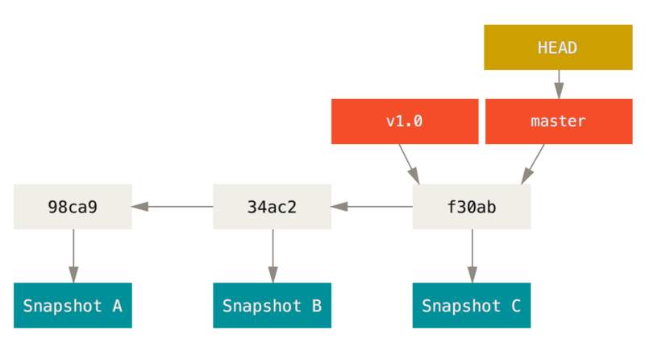
Branching

Slide 36
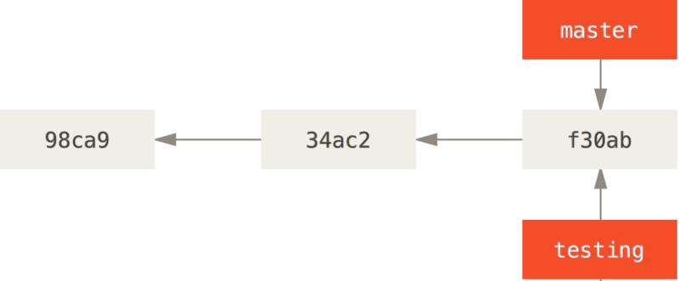
Branching
git branch testing

Slide 37
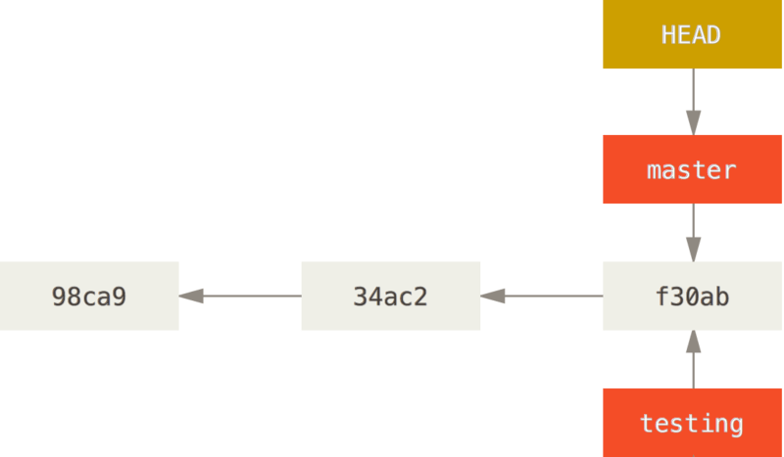
Branching
git branch testing

Slide 38
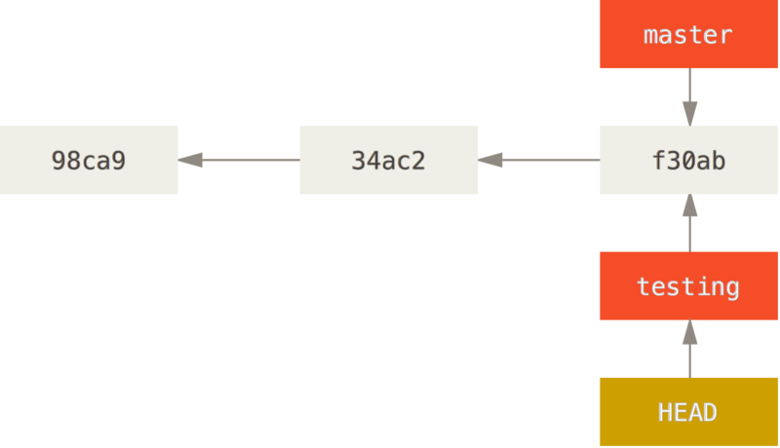
Branching
git checkout testing

Slide 39
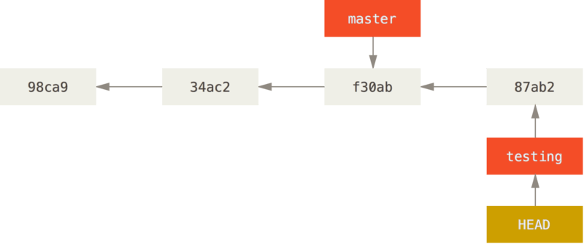
Branching

Slide 40
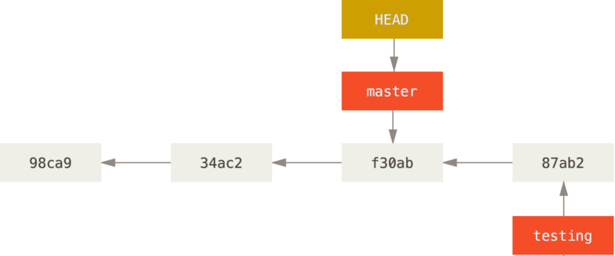
Branching
git checkout master

Slide 41
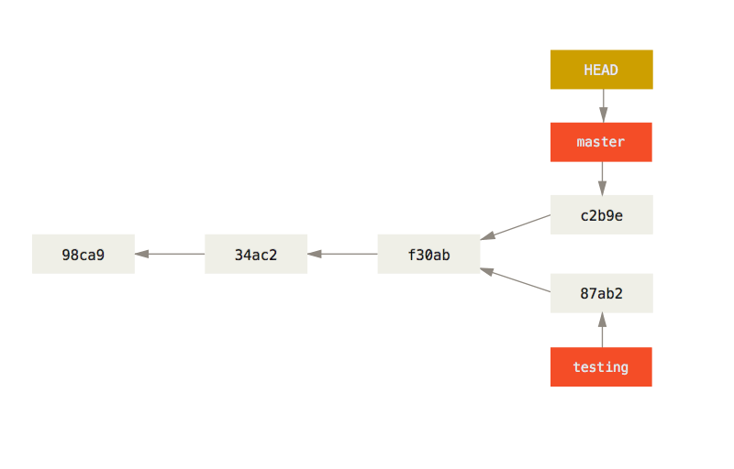
Branching

Slide 42
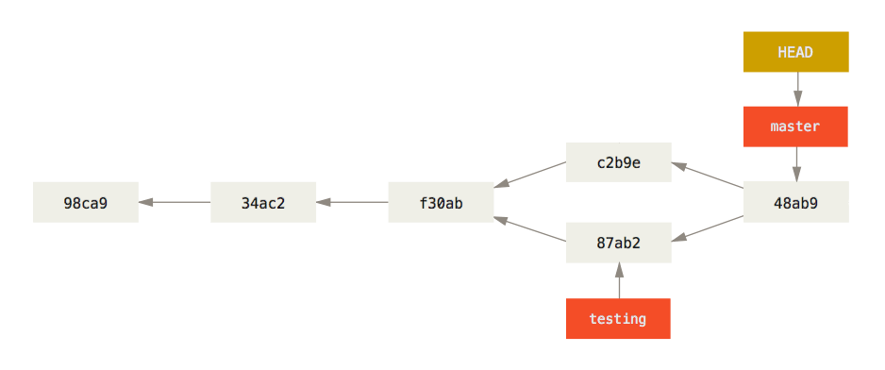
Branching
git merge testing

Slide 43
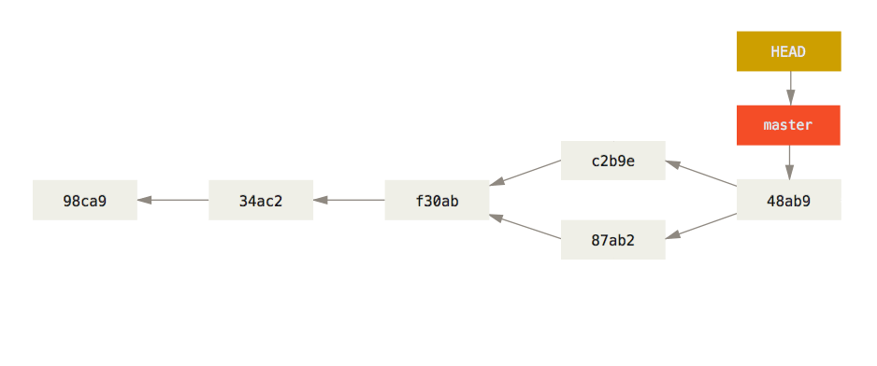
Branching
git branch -d testing

Slide 44
Conflitos
git merge testing

Slide 45

Conflitos
git merge testing

Slide 46
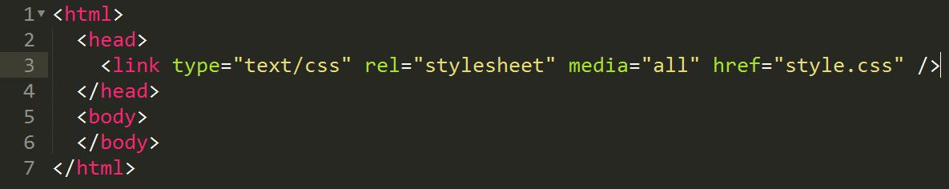
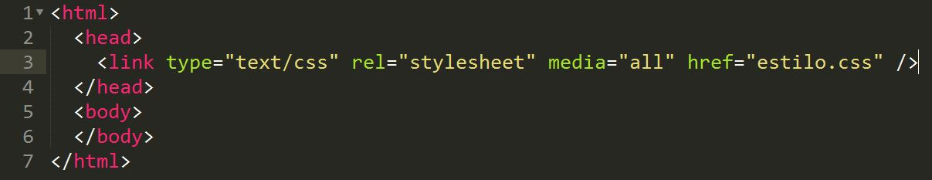
Conflitos

Slide 47
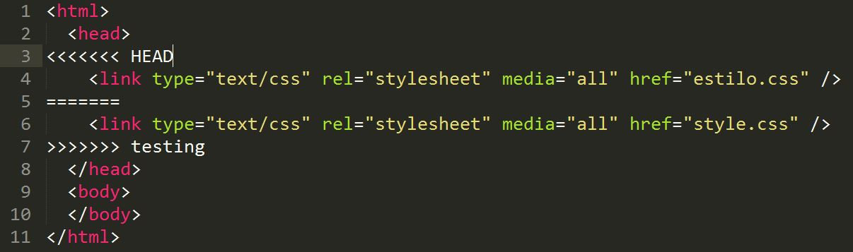
Conflitos

Slide 48
Conflitos

Slide 49
Conflitos

Slide 50
Conflitos

Slide 51
Tags
git tag -a v1.0 -m “Versão 1.0”
git tag -a v2.0 -m 98ca9 “Versão 2.0”
git push --tags

Slide 52
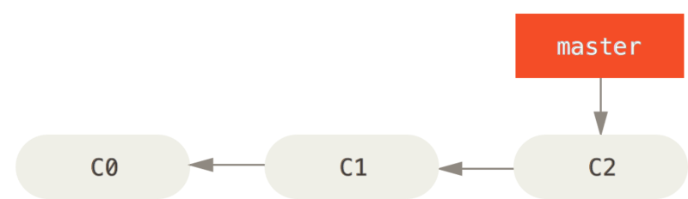
Branching - Exercício
Suponha que você está trabalhando em um site. Inicialize e configure o diretório, crie um arquivo e faça três commits com ele, alterando algo no arquivo entre cada commit.

Slide 53
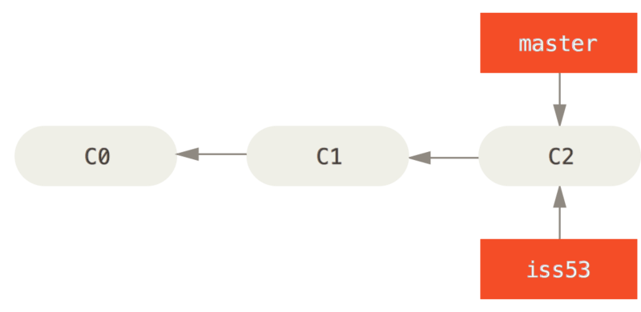
Branching - Exercício
Agora você decide resolver o Issue #53, portanto crie um branch para ele (iss53).

Slide 54
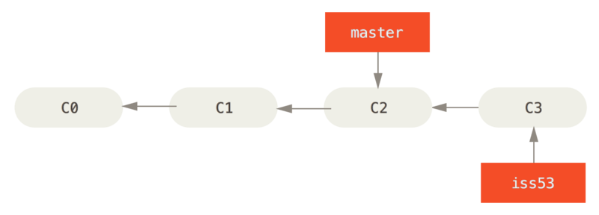
Branching - Exercício
Dentro do branch iss53, altera algo no arquivo já criado e consolide as mudanças em um commit.
Notes:
h

Slide 55
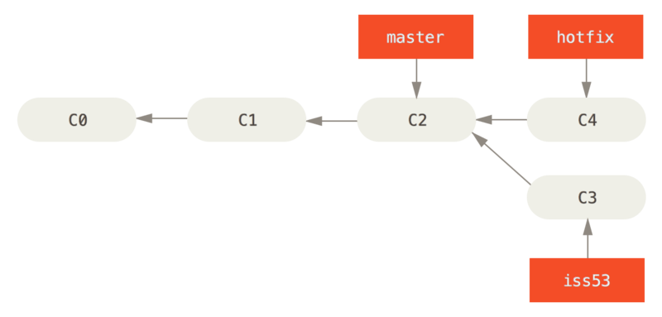
Branching - Exercício
Encontraram um problema urgente no site que precisa ser resolvido antes de qualquer outra coisa.
Crie um novo branch para resolver o problema (hotfix), crie um novo arquivo e adicione-o em um commit para esse novo branch.

Slide 56
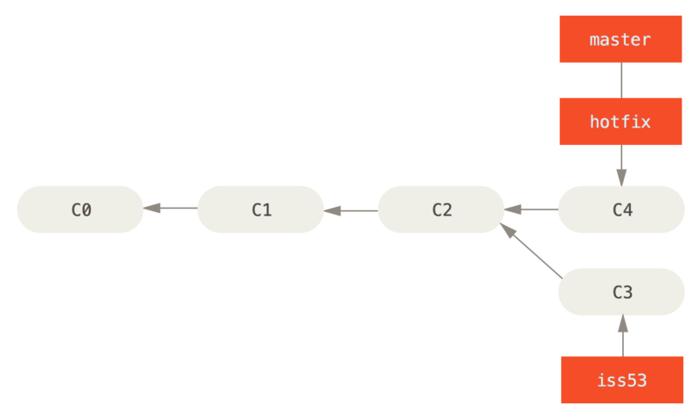
Branching - Exercício
O problema urgente foi resolvido! Incorpore ele (merge) de volta ao branch master.

Slide 57
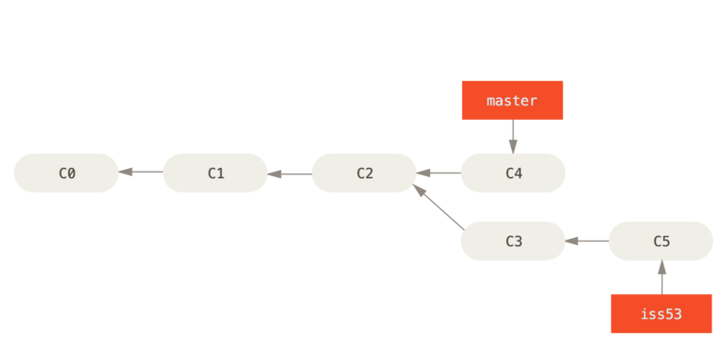
Branching - Exercício
Exclua o branch hotfix e volte a trabalhar no Issue #53. Altere o arquivo e faça um commit.

Slide 58
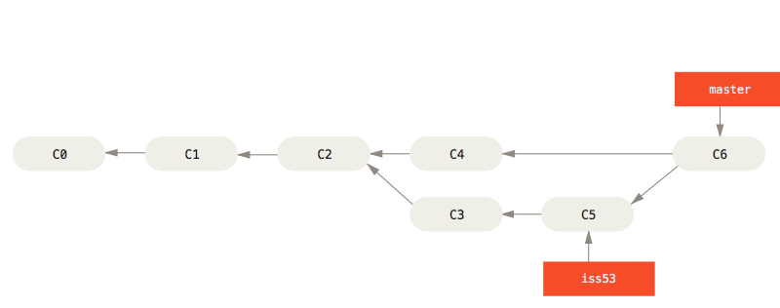
Branching - Exercício
O Issue #53 foi resolvido! Incorpore as mudanças de volta ao branch master.

Slide 59
Branching - Exercício
Exclua o branch iss53.

Slide 60
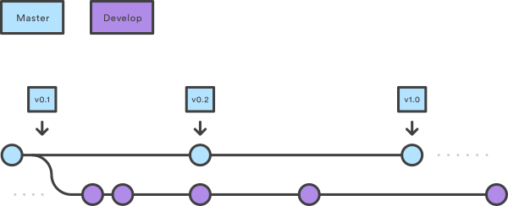
Branch Workflow

Slide 61
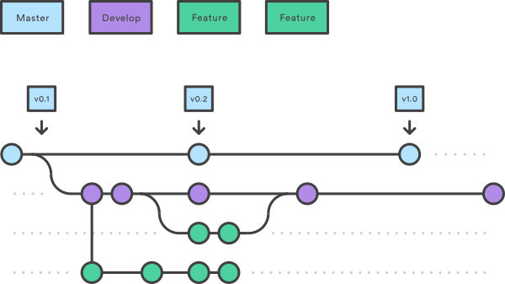
Branch Workflow

Slide 62
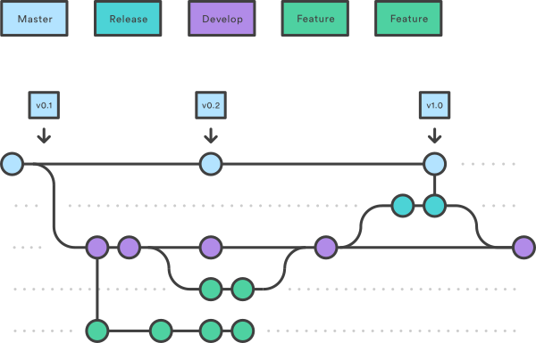
Branch Workflow

Slide 63
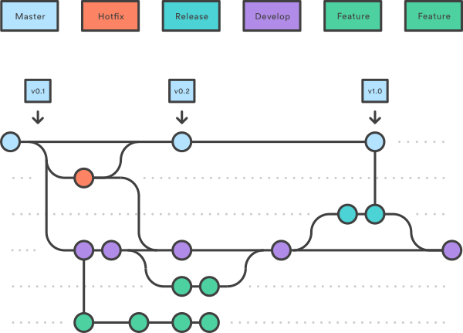
Branch Workflow

Slide 64
Remote Branches

Slide 65
Autenticação - HTTPS
Não seguro: git config credential.helper store
Windows: git config credential.helper wincred

Slide 66
Autenticação - SSH
Checar se já existe uma SSH key;
Criar uma SSH key;
Adicionar a SSH key ao ssh-agent;
Adicionar a SSH key ao GitHub;
https://help.github.com/articles/generating-an-ssh-key/

Slide 67
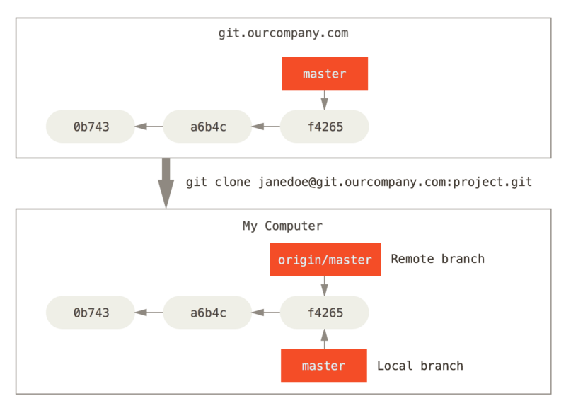
Remote Branches

Slide 68
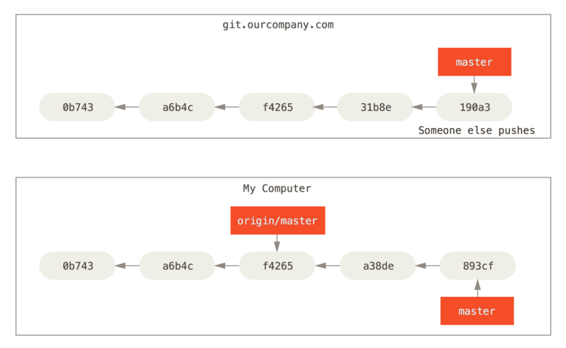
Remote Branches

Slide 69
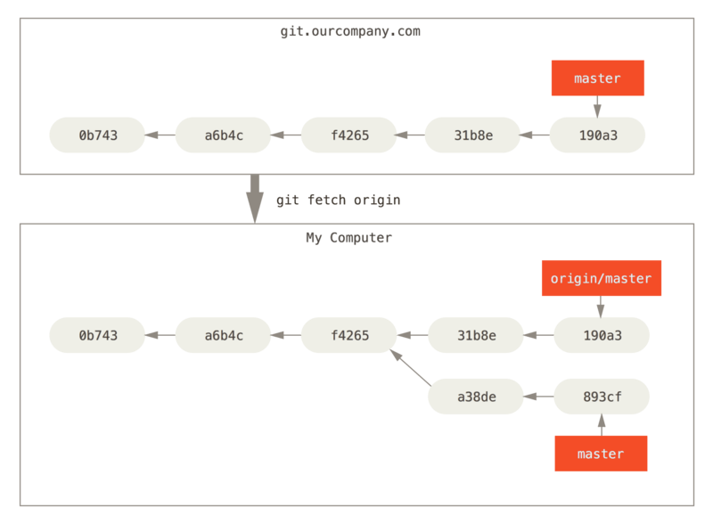
Remote Branches

Slide 70
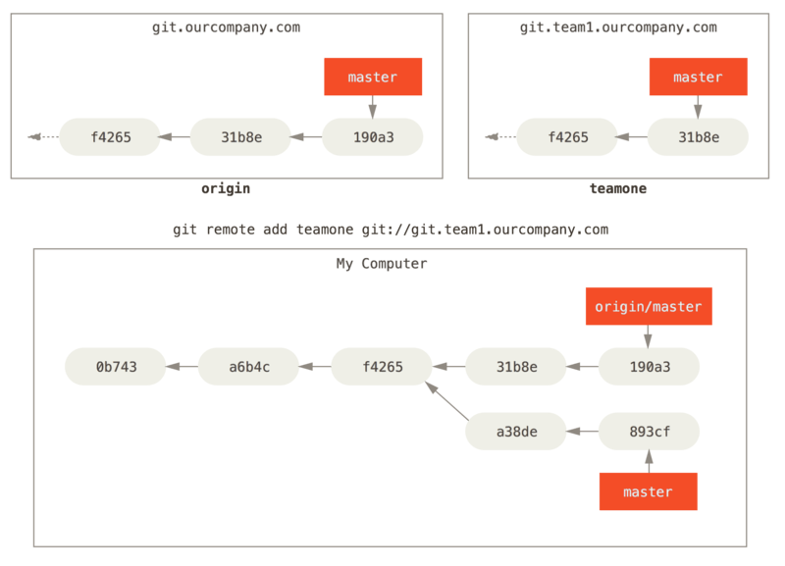
Remote Branches

Slide 71
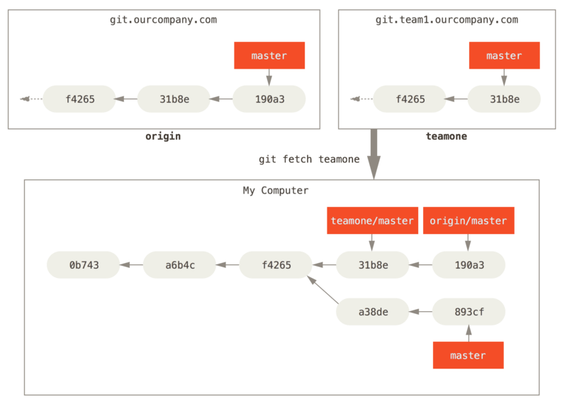
Remote Branches

Slide 72
Desfazendo Mudanças
Checkout, Reset, Clean, Revert

Slide 73
Exercício
https://github.com/ltiaunesp/Git-Minicurso
Clone o diretório em seu computador.
Faça 4 cópias da pasta!

Slide 74
Checkout
Checkout arquivos;
Checkout commits;
Checkout branches.
Read-Only

Slide 75

Checkout - arquivo
git checkout C1 File.txt
git log --oneline
git checkout HEAD File.txt

Slide 76
Checkout - commit
git checkout C1
git checkout master

Slide 77
Reset - arquivo
git reset File.txt
git reset C1 File.txt
git reset --hard C1 File.txt

Slide 78
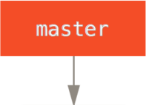
Reset - commit
git reset
git reset --hard

Slide 79
Reset - commit
git reset C1
git reset --hard C1

Slide 80
Clean
git clean -f
git clean -df

Slide 81

Revert
git revert C1

Slide 82
Reescrevendo a História
Interactive Rebase

Slide 83
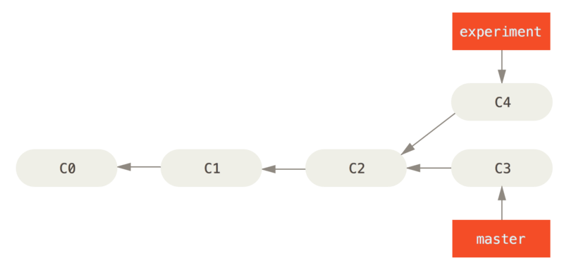
Rebase

Slide 84
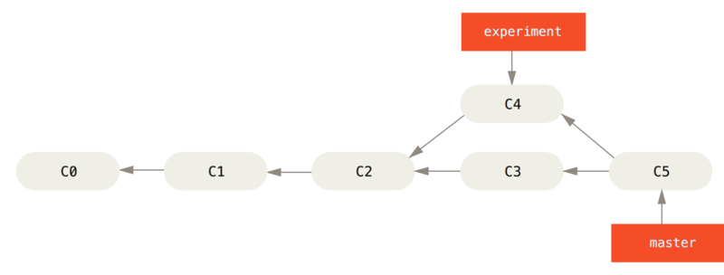
Rebase
git merge experiment

Slide 85
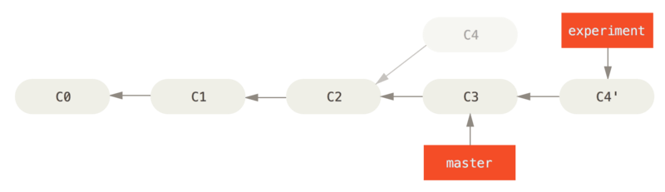
Rebase
git checkout experiment
git rebase master

Slide 86
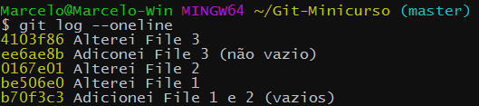
Interactive Rebase
git rebase -i commit

Slide 87
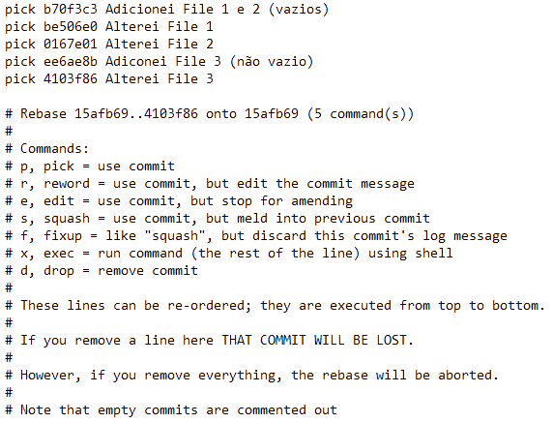
Interactive Rebase

Slide 88

Interactive Rebase
Notes:
git checkout rebase-ex
Alterar alguma coisa
git rebase master rebase-ex
git stash
git status
git rebase master rebase-ex
git checkout master
git log --oneline
git merge rebase-ex
git log --oneline
git rebase -i commit ou git rebase -i HEAD~4
git rm Interactive-Rebase/File2.txt
git status
git commit --amend -m "Adicionei File 1“
Adiciona File 2
git add *
git commit -m "Adicionei File 2"
git rebase --continue
git stash pop

Slide 89
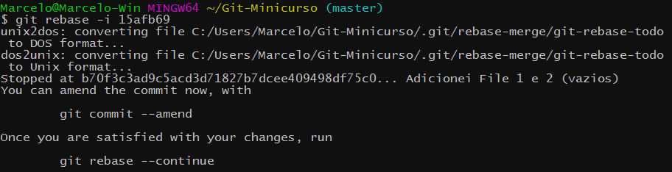
Interactive Rebase

Slide 90
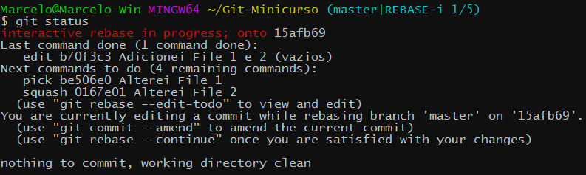
Interactive Rebase

Slide 91
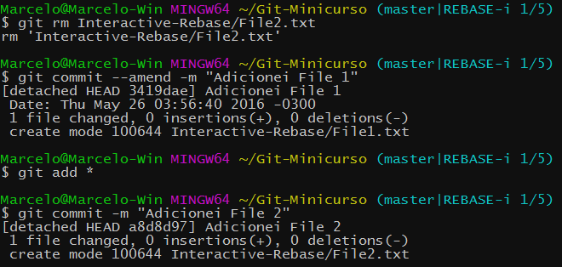
Interactive Rebase
Notes:
git rm Interactive-Rebase/File2.txt
git status
git commit --amend -m "Adicionei File 1“
Adiciona File 2
git add *
git commit -m "Adicionei File 2"
git rebase --continue
git stash pop

Slide 92
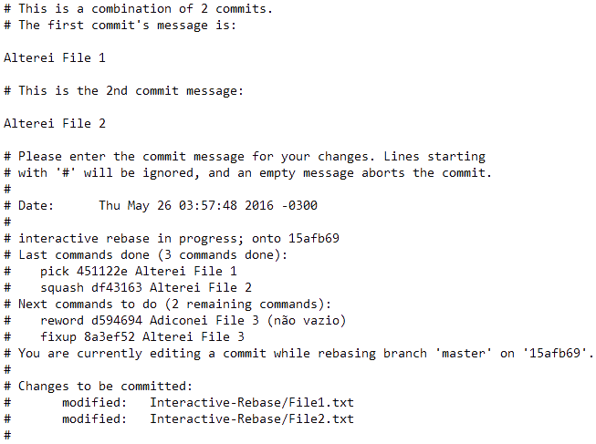
Interactive Rebase
git rebase --continue

Slide 93
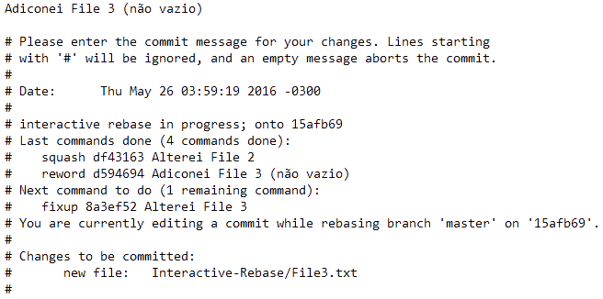
Interactive Rebase

Slide 94

Interactive Rebase

Slide 95

Interactive Rebase

Slide 96
Projetos Open Source
GitHub

Slide 97

Fundado em 2008;
Sede em São Francisco, Califórnia, EUA;
415 funcionários;
Mais de 10 milhões de usuários.

Slide 98

Se você quiser contribuir para um projeto existente para o qual você não tem permissão de push, GitHub incentiva a utilização de forks do projeto.
Um fork significa que o GitHub fará uma cópia do projeto que é inteiramente sua: ficará hospedado na sua conta de usuário.
Pro Git, Scott Chacon e Ben Straub

Slide 99

Através do pull request os mantenedores do projeto não precisam se preocupar com a adição de usuários como colaboradores para dar-lhes acesso de escrita.
As pessoas podem criar um fork de um projeto e fazer um push nele, e o mantenedor do projeto principal pode fazer um pull dessas mudanças, adicionando-as como remotos e fazendo um merge no seu projeto.
Pro Git, Scott Chacon e Ben Straub

Slide 100



Exemplo
git request-pull destino origem

Slide 101




Exemplo

Slide 102

Issues

Slide 103
Issues - Commit Keywords
Close
Closes
Closed
Fix
Fixes
Fixed
Resolve
Resolves
Resolved

Slide 104
Exercício
https://github.com/ltiaunesp/Git-Minicurso

Slide 105
Obrigado!
Marcelo Augusto Cordeiro
marcelo.augusto.cordeiro@gmail.com

